Slide 1
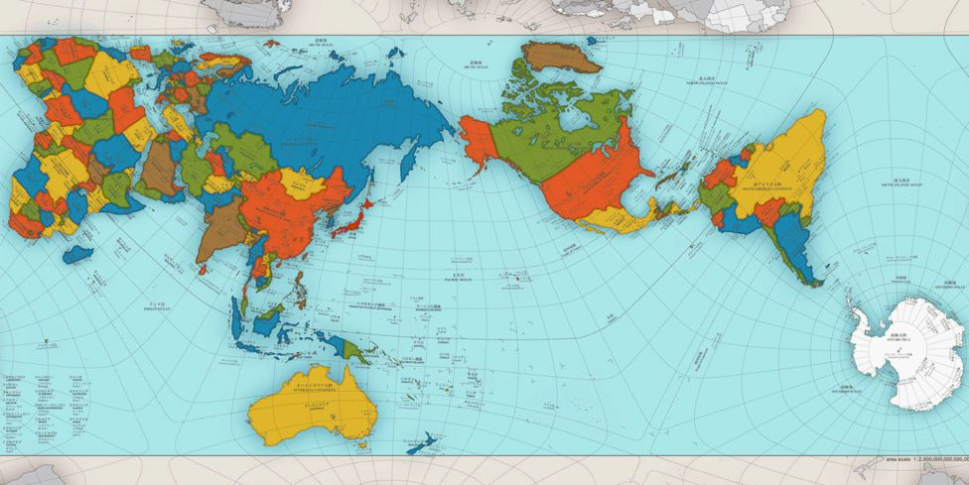

Slide 2
Mapas - Conceitos
“Os mapas são representações do Espaço Geográfico.”
“São instrumentos de conhecimento, domínio e controle de um espaço.”
“Os mapas são representações planas, eles não representam fielmente a forma geóide da Terra.”

Slide 3
Mapas - Conceitos
“Os mapas são instrumentos de comunicação, servem para representar graficamente uma dada área do espaço terrestre.”
“Os mapas e cartogramas não objetivam representar todas as informações presentes na superfície, mas apenas aquilo que o autor deseja demonstrar.”

Slide 4
Mapas - Conceitos
“Diferentemente de fotografias aéreas e imagens de satélite, os mapas são representações seletivas do espaço, pois neles são escolhidas apenas aquelas informações necessárias para o entendimento de determinados aspectos de uma área.”

Slide 5
Elementos dos Mapas
Para conhecer um Mapa precisamos conhecer seus códigos, os símbolos utilizados, sua linguagem.
Um conjunto de símbolos que possibilitem sua fácil identificação e utilização de forma simples, prática e direta – os elementos do mapa.

Slide 6
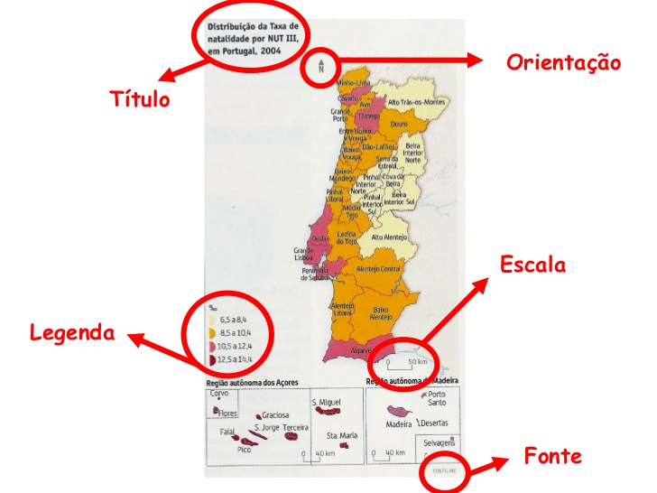
Elementos dos Mapas

Slide 7
Elementos dos Mapas
Titulo: Referente ao assunto abordado no mapa. É o primeiro conteúdo que se quer mostrar. Deve conter as informações mínimas: O que? Onde? Quando?
Fonte: Indica a origem dos dados apresentados, o autor da representação e a data a que se referem.

Slide 8
Elementos dos Mapas
Orientação: Aponta a direção do terreno, onde estamos no mapa. Geralmente representado pela rosa dos ventos ou na forma de seta, apontando o Norte da representação.
Escalas: Indica a relação de proporcionalidade entre o desenho do mapa e as distâncias na realidade.

Slide 9
Elementos dos Mapas
Legendas: A leitura de um Mapa deve começar pela legenda. Ela explica os elementos e os símbolos informativos do mapa. Define as representações e o significado dos fenômenos que traduzem as informações gerais do mapa. As legendas são padronizadas. Símbolos, cores, escalas, espessura das linhas, respeitam uma norma mundial. Essa simbologia é determinada pela Federação Internacional de Orientação (International Orienteering Federation - I.O.F

Slide 10
Elementos dos Mapas

Slide 11
Elementos dos Mapas
Símbolos: São os elementos figurativos para comunicar e entender os mapas. Os símbolos mais usados são as linhas, as cores e o grafismo Se organizam em legendas e são sistematizados em três grupos: pontual, linear e zonal.

Slide 12
Elementos dos Mapas
Pontual: Representam pequenas áreas em relação a área total do mapa. Exemplos: igrejas em uma cidade; cidade em um país; pontos de ônibus em um bairro.

Slide 13
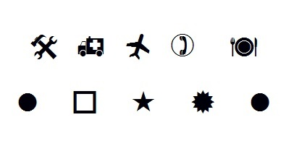
Elementos dos Mapas

Slide 14
Elementos dos Mapas
Linear: São utilizados para representar objetos ou elementos de largura muito pequena, mas grandes em extensão. Exemplos: rodovias, rios e ferrovias. Um rio representado com diferentes espessuras pode significar que há variação de sua largura real.

Slide 15
Elementos dos Mapas
Zonal: Os símbolos zonais são utilizados para representar objetos ou áreas de grande extensão com relação à área representada, unindo pontos de um local em que determinado fenômeno tem intensidade igual. São chamadas Isorritmas. Exemplos: reservas florestais, tipos de relevo, campos de cultivo, entre outros. Uma das mais utilizadas é a isoípsa, que interliga pontos de mesma altitude; é também conhecida como "curva de nível".

Slide 16
Elementos dos Mapas
TIPOS | Apresentam pontos iguais de...
Isoalinas | Salinidade
Isóbaras | Pressão Atmosférica
Isóbatas | Profundidade
Isóclinas | Inclinação Magnética
Isoeitas | Pluviosidade
Isoipisas “Curvas de Nível” | Altitude
Isotermas | Temperatura

Slide 17
Mapas - Estética
Marrom: usado em mapas de relevo, para designar altimetria, diferenças de altitudes das formas de relevo.
Verde: representa áreas ou objetos relacionados com vegetação - também usado em mapas de relevo, representa áreas planas.
Azul: para representar águas tanto na superfície terrestre quanto nos mares ou oceanos - a tonalidade pode variar de acordo com a profundidade.
Branco: representa uma floresta limpa (árvores, mas sem vegetação rasteira).
Amarelo: representa áreas abertas (campos abertos, clareiras, etc.).
Preto: usado em nomenclatura (identificação de cidades, estados, países). Representa variados objetos artificiais no terreno: estradas, limites e fronteiras artificiais.

Slide 18
Tipos de Mapas
Mapas políticos: Registram as fronteiras territoriais, criações humanas, entre continentes, países, estados e até municípios.
Nesse tipo de mapa, é comum encontrarmos símbolos, como linha ( — ), para demonstrar fronteiras; e ponto ( • ), para indicar cidades.

Slide 19
Tipos de Mapas

Slide 20
Tipos de Mapas
Mapas físicos: Registram a superfície física da Terra. Destacam relevos e suas altitudes, rios, lagos e as profundidades dos oceanos. Nesse tipo de mapa, os símbolos zonais e as cores tem significado.

Slide 21
Tipos de Mapas

Slide 22
Tipos de Mapas
Anamorfose/Mapas estilizados: são mapas em que não há a representação fiel das proporções das diferentes áreas do espaço geográfico, alterando suas formas conforme as informações apresentadas.

Slide 23
Tipos de Mapas

Slide 24
Tipos de Mapas
Mapas Temáticos: enfatizam temas específicos e suas informações. Por exemplo, mapas econômicos que registram a atividade econômica de uma determinada área, extração mineral, produção agropecuária, ou mapas demográficos que trazem informações como analfabetismo, taxa de fecundidade ou migrações internas. [7]
Mapas Históricos: representação que informa sobre aspectos que aconteceram no passado e que são relevantes para objetivos determinados.

Slide 25
Tipos de Mapas
Mapas Temáticos: enfatizam temas específicos e suas informações. Por exemplo, mapas econômicos que registram a atividade econômica de uma determinada área, extração mineral, produção agropecuária, ou mapas demográficos que trazem informações como analfabetismo, taxa de fecundidade ou migrações internas. [7]
Mapas Históricos: representação que informa sobre aspectos que aconteceram no passado e que são relevantes para objetivos determinados.

Slide 26
Tipos de Mapas

Slide 27
Tipos de Mapas

Slide 28
Mapas - Exercícios
Sobre cartografia, assinale o que for correto.
( ) Os mapas temáticos enfatizam as fronteiras territoriais, entre continentes, países, estados e até municípios.
( ) Nos mapas hipsométricos ou físicos, as diferenças de altitude são normalmente expressas por verde claro (baixas altitudes), tons claros e escuros de amarelo e laranja (médias altitudes) e pelo marrom e vermelho escuro (maiores altitudes)
( ) As curvas de nível apresentam algarismos que acompanham cada curva e representam as cotas de altitude, ou seja, a mesma altitude no relevo em cada ponto sob aquela curva
( ) A representação do relevo terrestre se utiliza de curvas de nível e da gradação de cores.

Slide 29
Mapas
A linguagem cartográfica é essencial à geografia.
I. O mapa é uma reprodução idêntica da realidade.
II. São elementos que compõem os mapas: escala, projeção cartográfica, símbolo ou convenção e título.
III. A escala é a relação entre a distância ou comprimento no mapa e a distância real correspondente à área mapeada.

Slide 30
Mapas
1. Cartografia é a arte de representação gráfica da superfície da Terra, em parte, ou no seu todo, de acordo com a escala.
2. A representação de uma superfície esférica, num plano (a exemplo do mapa), traz forçosamente deformações que podem ser de distâncias, de áreas e de ângulos.
3. Isotermas unem pontos altimetricamente iguais e servem para representar as variações de relevo da superfície mapeada.
4. As curvas de nível são linhas imaginárias em que todos pontos situados na mesma curva, superfície tem igual altitude.
5. Em toda representação de isoípsas as cotas das curvas de nível diminuem da periferia para o centro, segundo uma proporção constante.

